Slide 1
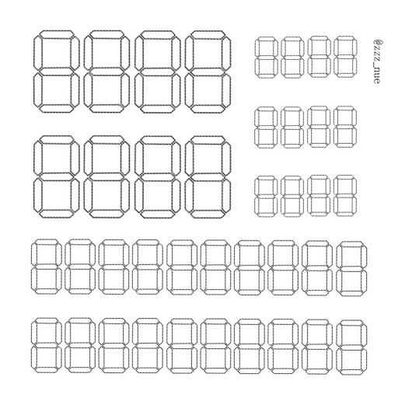
.
.
.
.
D-

